Slide 1
问题建模：效用与隐私的张力
偏斜感知图流摘要中的隐私泄露形式化分析
P-Scube 的理论基础

Slide 2
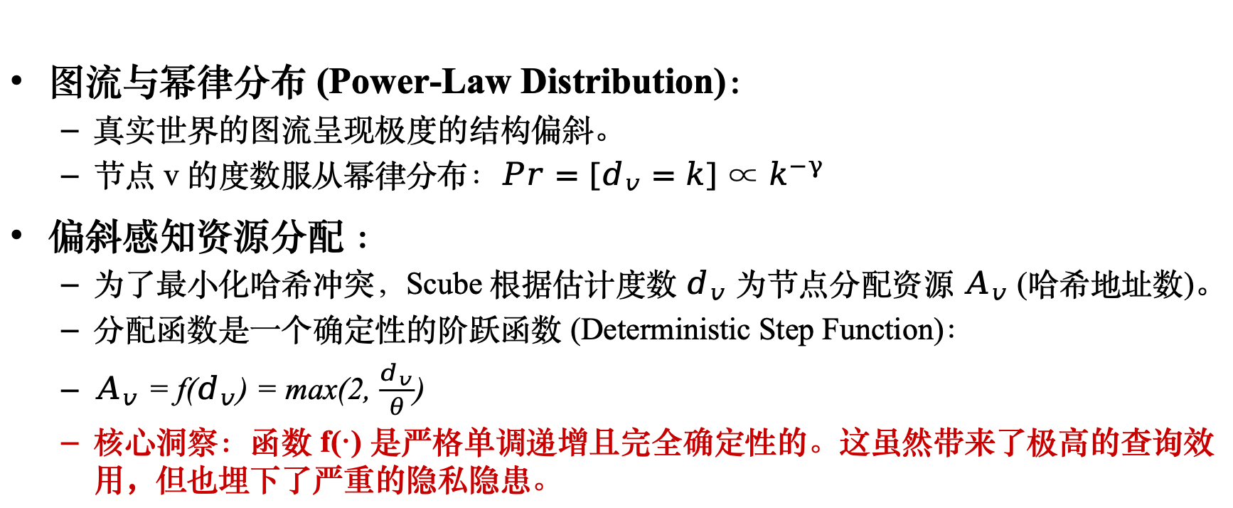
1. 背景定义：图流与偏斜感知
图流与幂律分布 (Power-Law Distribution)：
真实世界的图流呈现极度的结构偏斜。
节点 v 的度数服从幂律分布：$Pr=[d_{v}=k]$ ∝$k^{−γ}$
偏斜感知资源分配 ：
为了最小化哈希冲突，Scube 根据估计度数 $d_{v}$ 为节点分配资源 $A_{v}$ (哈希地址数)。
分配函数是一个确定性的阶跃函数 (Deterministic Step Function)：
$A_{v}$ = f($d_{v}$) = max(2, $\frac{d_{v}}{θ}$)
核心洞察：函数 f(·) 是严格单调递增且完全确定性的。这虽然带来了极高的查询效用，但也埋下了严重的隐私隐患。
Notes:
$θ$: threshold

Slide 3
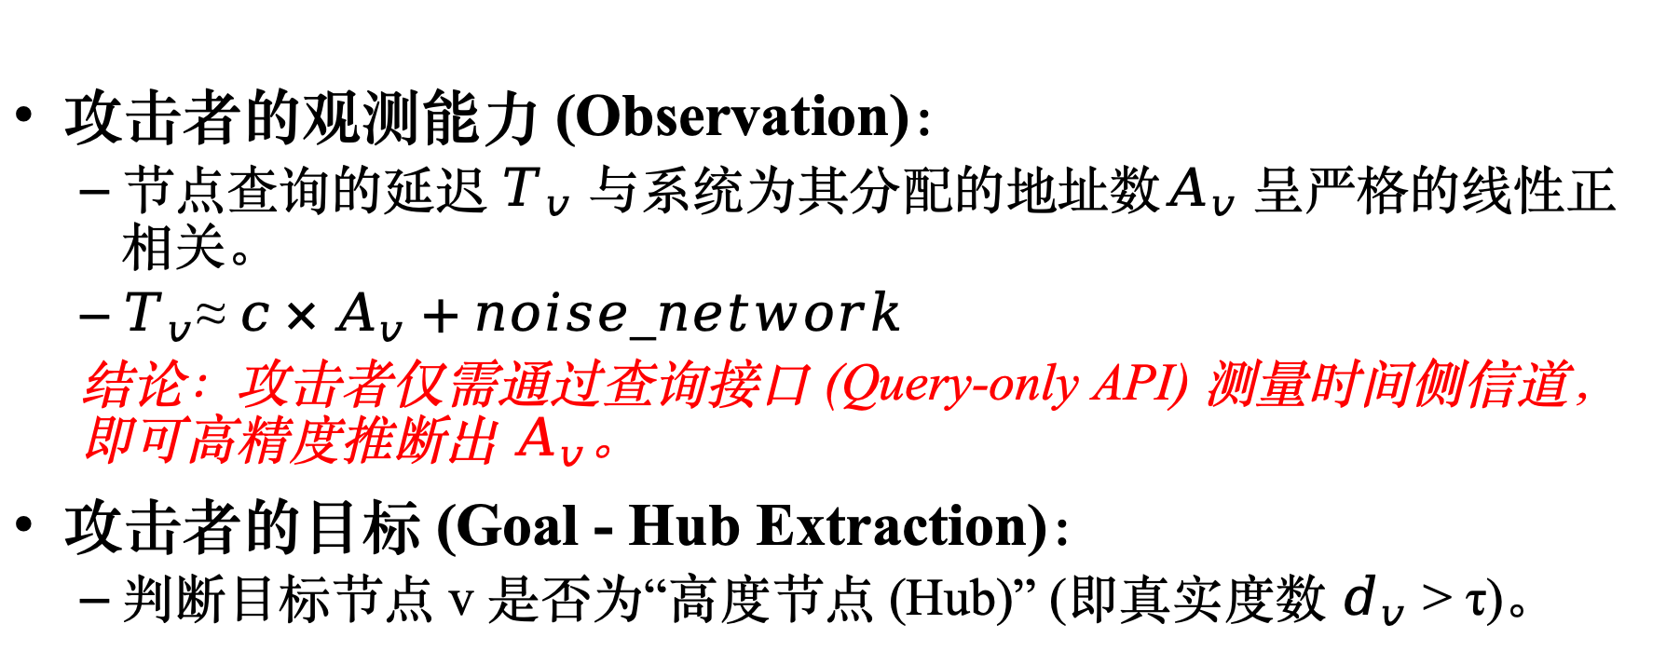
2. 攻击者模型 (The Adversary Model)
攻击者的观测能力 (Observation)：
节点查询的延迟 $T_{v}$ 与系统为其分配的地址数$A_{v}$ 呈严格的线性正相关。
$T_{v}$≈ $c×A_{v}+noise_network$
结论：攻击者仅需通过查询接口 (Query-only API) 测量时间侧信道，即可高精度推断出 $A_{v}$。
攻击者的目标 (Goal - Hub Extraction)：
判断目标节点 v 是否为“高度节点 (Hub)” (即真实度数 $d_{v}$ > τ)。
Notes:
由于 Scube 查询节点权重时，需要遍历该节点分配的所有地址，因此查询延迟 $T_{v}$与地址数$A_{v}$ 呈严格的线性正相关

Slide 4
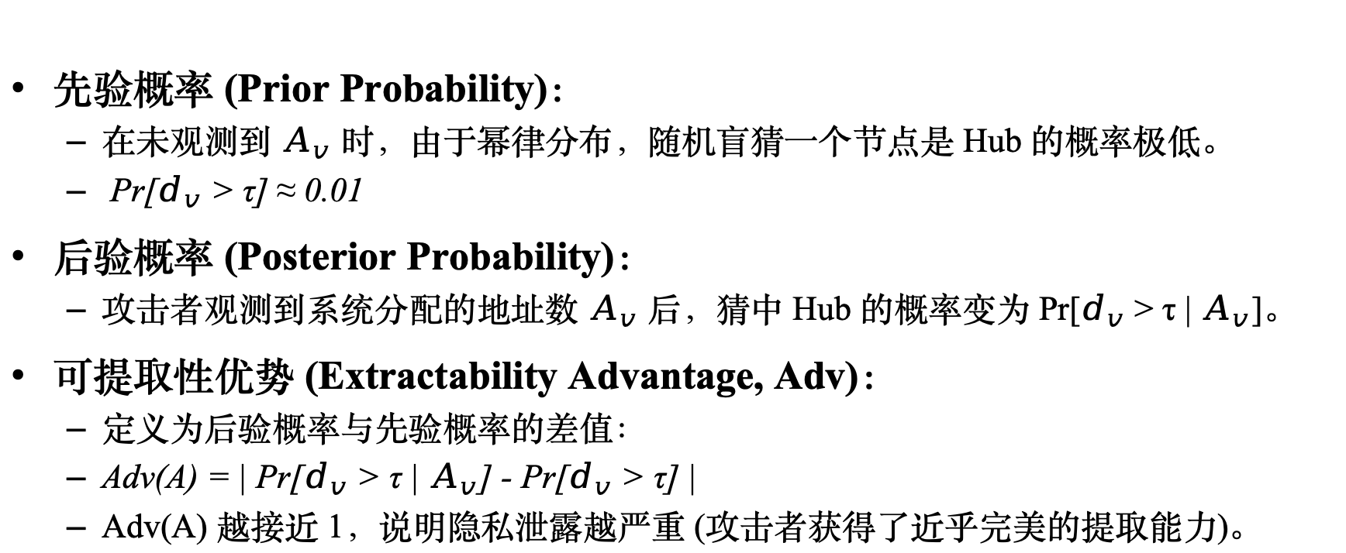
3. 隐私泄露的形式化量化
先验概率 (Prior Probability)：
在未观测到 $A_{v}$ 时，由于幂律分布，随机盲猜一个节点是 Hub 的概率极低。
Pr[$d_{v}$ > τ] ≈ 0.01
后验概率 (Posterior Probability)：
攻击者观测到系统分配的地址数 $A_{v}$ 后，猜中 Hub 的概率变为 Pr[$d_{v}$ > τ | $A_{v}$]。
可提取性优势 (Extractability Advantage, Adv)：
定义为后验概率与先验概率的差值：
Adv(A) = | Pr[$d_{v}$ > τ | $A_{v}$] - Pr[$d_{v}$ > τ] |
Adv(A) 越接近 1，说明隐私泄露越严重 (攻击者获得了近乎完美的提取能力)。

Slide 5
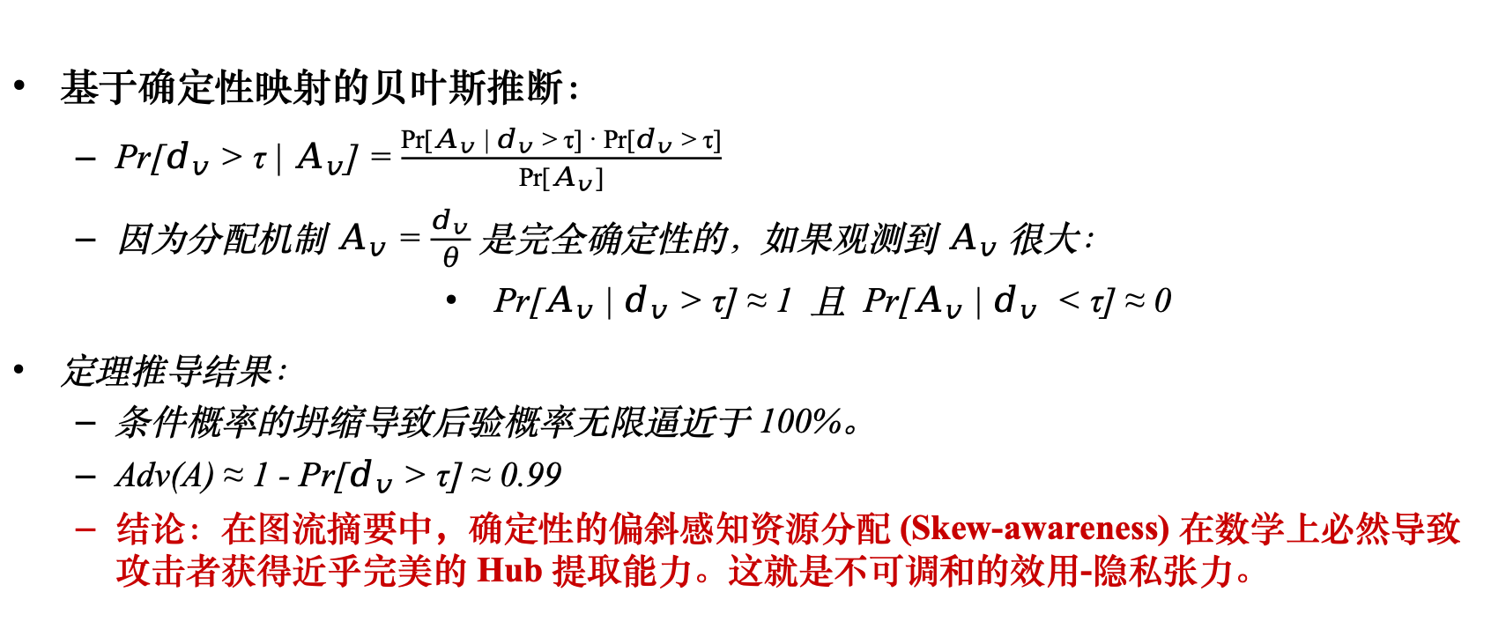
4. 效用-隐私张力定理 (The Tension Theorem)
基于确定性映射的贝叶斯推断：
Pr[$d_{v}$ > τ | $A_{v}$] = $\frac{Pr[A_{v} | d_{v} > τ] · Pr[d_{v} > τ]}{Pr[A_{v}]}$
因为分配机制 $A_{v}$ = $\frac{d_{v}}{θ}$ 是完全确定性的，如果观测到 $A_{v}$ 很大：
Pr[$A_{v}$ | $d_{v}$ > τ] ≈ 1 且 Pr[$A_{v}$ | $d_{v}$ < τ] ≈ 0
定理推导结果：
条件概率的坍缩导致后验概率无限逼近于 100%。
Adv(A) ≈ 1 - Pr[$d_{v}$ > τ] ≈ 0.99
结论：在图流摘要中，确定性的偏斜感知资源分配 (Skew-awareness) 在数学上必然导致攻击者获得近乎完美的 Hub 提取能力。这就是不可调和的效用-隐私张力。

Slide 6
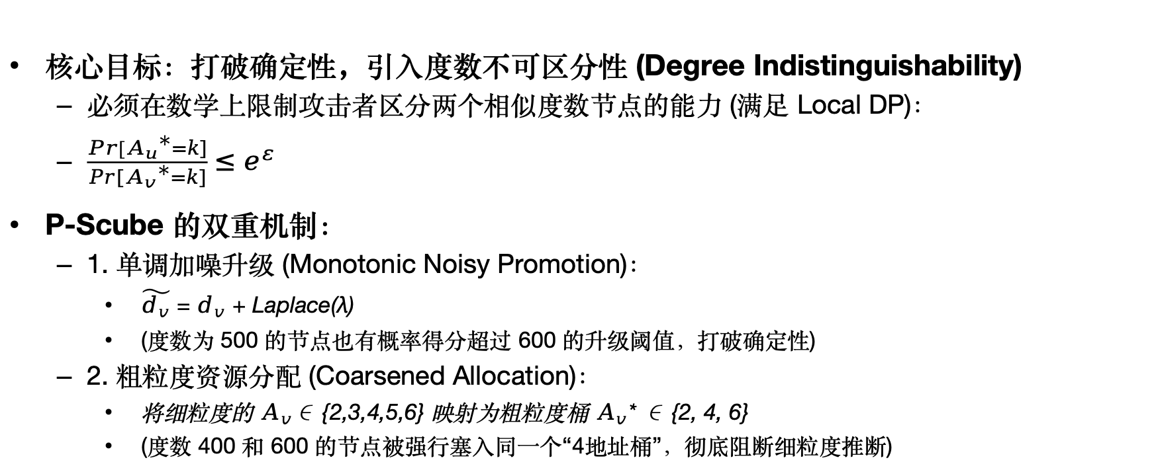
5. 破局思路：P-Scube 的防御机制
核心目标：打破确定性，引入度数不可区分性 (Degree Indistinguishability)
必须在数学上限制攻击者区分两个相似度数节点的能力 (满足 Local DP)：
$\frac{{{Pr[A}_{u}}^{∗}=k]}{Pr[{A_{v}}^{∗}=k]}≤e^{ε}$
P-Scube 的双重机制：
1. 单调加噪升级 (Monotonic Noisy Promotion)：
$\tilde{d_{v}}$ = $d_{v}$ + Laplace(λ)
(度数为 500 的节点也有概率得分超过 600 的升级阈值，打破确定性)
2. 粗粒度资源分配 (Coarsened Allocation)：
将细粒度的 $A_{v}$∈ {2,3,4,5,6} 映射为粗粒度桶 $A_{v}$* ∈ {2, 4, 6}
(度数 400 和 600 的节点被强行塞入同一个“4地址桶”，彻底阻断细粒度推断)

